Slide 1
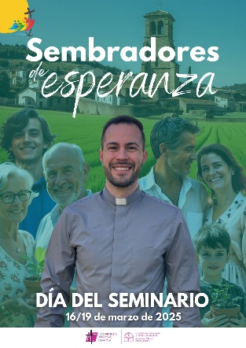

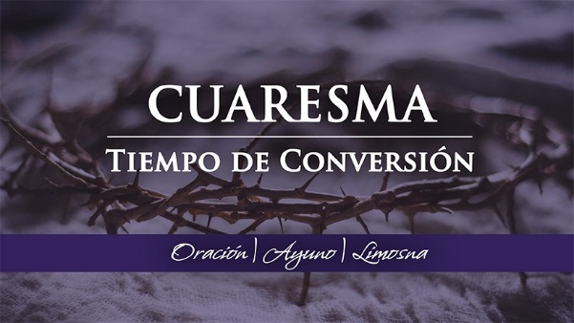

Colecta Día del Seminario
Domingo 16 y Miércoles 19 de Marzo
1.548,50 €
GRACIAS
Retiro de Cuaresma
Viernes 4 de Abril a las 7 de la tarde en el Templo
Vía Crucis Comunitario
Viernes 11 de Abril a las 6:15 de la tarde en el Templo
Niños, Preadolescentes, Adolescentes y Jóvenes
Sábado 5 de Abril a las 12:30 horas
Para toda la Comunidad
Viernes 11 de Abril a las 5 de la tarde
Sacramento
de la
Reconciliación
 va-cristoredentor@archivalladolid.org
 www.cristoredentor.info
www.instagram.com/cristoredentorva

Slide 2
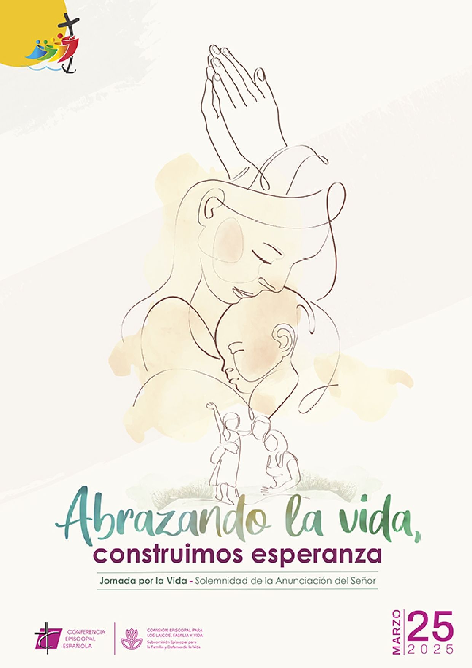

¡BIENVENIDOS!
DOMINGO, DÍA DEL SEÑOR
ORIENTADA A NIÑOS, PREADOLESCENTES Y FAMILIAS
COMUNIDAD PARROQUIAL CRISTO REDENTOR –VALLADOLID-

Slide 3
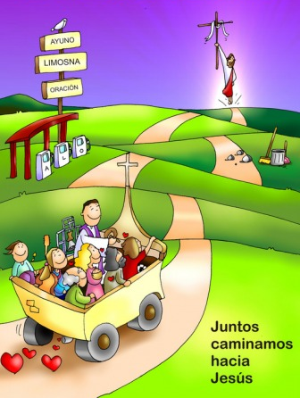

CUARENTA DÍAS CAMINANDO
Cuarenta días caminando ¡Cuaresma!
hacia la Pascua de Jesús.
La comunidad te anima
a celebrar un nuevo cambio
en tu vida (bis)

Slide 4
III DOMINGO DE CUARESMA
Jornada por la Vida
“Abrazando la vida, construimos esperanza”

Slide 5


ESCUCHA TÚ LA PALABRA
Escucha tú
la Palabra de Dios,
no sólo con tus oídos,
también con tu corazón.
Escucha tú la palabra de Dios;
estate siempre atento a su voz.

Slide 6

LITURGIA DE LA PALABRA
PRIMERA LECTURA: Libro del Éxodo
SALMO:
El Señor es compasivo y misericordioso.
SEGUNDA LECTURA:
Primera carta del apóstol
san Pablo a los Corintios

Slide 7
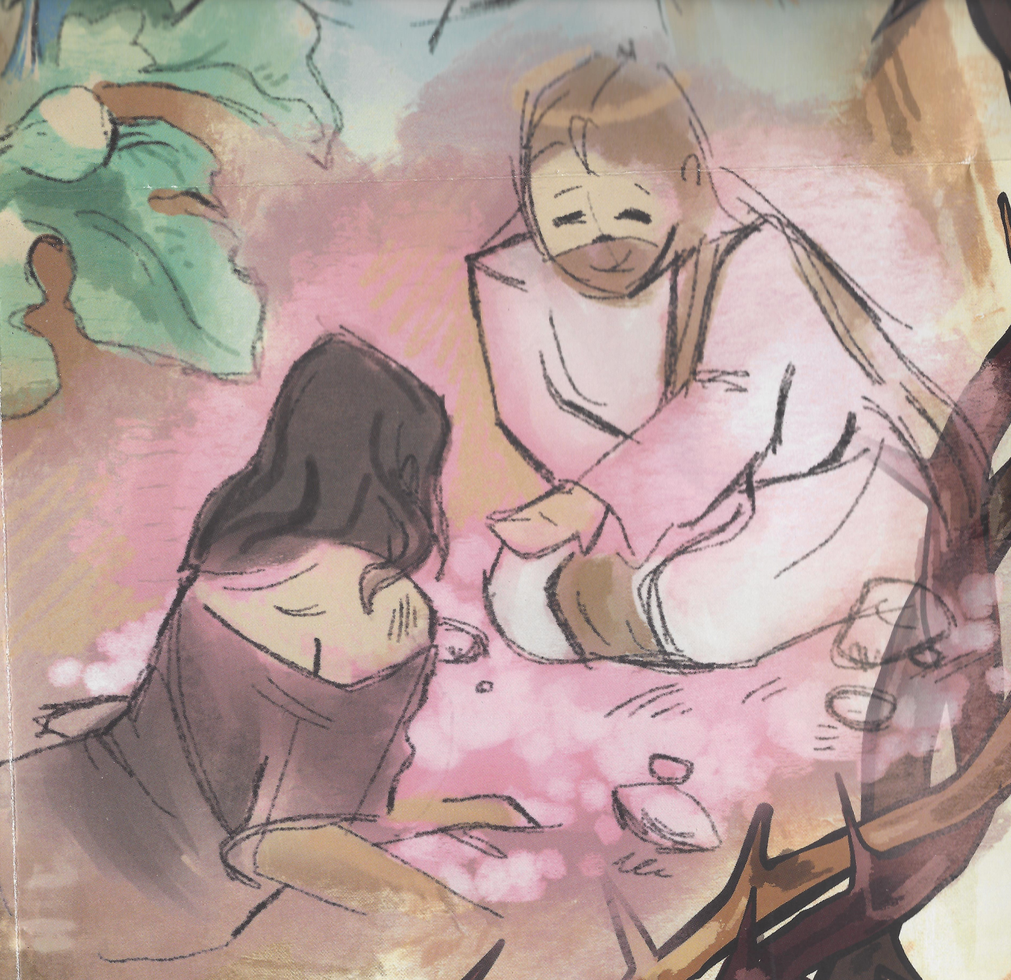
III DOMINGO DE CUARESMA
Lucas 13
Si no os convertís, todos pereceréis de la misma manera.
Caridad

Slide 8
III DOMINGO DE CUARESMA
Jornada por la Vida
“Abrazando la vida, construimos esperanza”

Slide 9

CREDO de Nicea - Constantinopla
y subió al cielo,
y está sentado a la derecha del Padre;
y de nuevo vendrá con gloria
para juzgar a vivos y muertos,
y su reino no tendrá fin.
Creo en el Espíritu Santo,
Señor y dador de vida,
que procede del Padre y del Hijo,
que con el Padre y el Hijo
recibe una misma adoración y gloria,
y que habló por los profetas.
Creo en la Iglesia,
que es una, santa, católica y apostólica.
Confieso que hay un solo bautismo
para el perdón de los pecados.
Espero la resurrección de los muertos
y la vida del mundo futuro.
Amén.
"Creo en un solo Dios,
Padre todopoderoso,
Creador del cielo y de la tierra,
de todo lo visible y lo invisible.
Creo en un solo Señor, Jesucristo,
Hijo único de Dios,
nacido del Padre antes de todos los siglos:
Dios de Dios, Luz de Luz,
Dios verdadero de Dios verdadero,
engendrado, no creado,
de la misma naturaleza del Padre,
por quien todo fue hecho;
que por nosotros los hombres,
y por nuestra salvación bajó del cielo,
y por obra del Espíritu Santo
se encarnó de María, la Virgen,
y se hizo hombre;
y por nuestra causa fue crucificado
en tiempos de Poncio Pilato;
padeció y fue sepultado,
y resucitó al tercer día, según las Escrituras,

Slide 10



CREDO de los apóstoles
Creo en Dios, Padre Todopoderoso,
Creador del cielo y de la tierra.
Creo en Jesucristo, su único Hijo,
Nuestro Señor, que fue concebido por
obra y gracia del Espíritu Santo,
nació de Santa María Virgen;
Padeció bajo el poder de Poncio Pilato,
fue crucificado, muerto y sepultado,
descendió a los infiernos,
al tercer día resucitó de entre los muertos,
subió a los cielos y está sentado a la
derecha de Dios, Padre todopoderoso.
Desde allí ha de venir a juzgar
a vivos y muertos.
Creo en el Espíritu Santo,
la santa Iglesia católica,
la comunión de los santos,
el perdón de los pecados,
la resurrección de la carne
y la vida eterna.
Amén.

Slide 11


Respondemos:
Te rogamos óyenos.

Slide 12

EN MI DEBILIDAD
En mi debilidad me haces fuerte,
en mi debilidad me haces fuerte,
sólo en tu amor me haces fuerte,
sólo en tu vida me haces fuerte,
en mi debilidad te haces fuerte en mí.(bis)

Slide 13
“Orad, hermanos, para que este sacrificio, mío y vuestro,
sea agradable a Dios, Padre todopoderoso “
Todos: “El Señor reciba de tus manos este sacrificio, para alabanza y gloria de su Nombre, para nuestro bien y el de toda su Santa Iglesia”

Slide 14

PLEGARIA EUCARÍSTICA
El Señor esté con vosotros
Y con tu espíritu.
Levantemos el corazón.
Lo tenemos levantado hacia el Señor.
Demos gracias al Señor nuestro Dios.
Es justo y necesario.

Slide 15

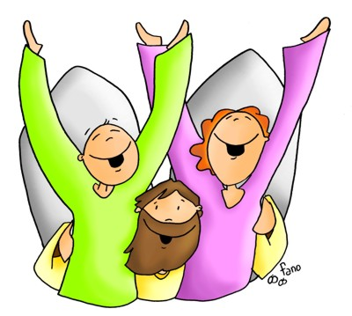
SANTO (Haendel)
Santo, santo, santo es el Señor Dios del Universo.
Llenos están el cielo y la tierra,
llenos están de tu gloria.
Hosanna (Hossanna), Hosanna (Hossanna)
Hosanna (Hossanna) en el cielo. (bis)
Bendito el que viene en nombre del Señor,
bendito el que viene en su nombre.
Hosanna (Hossanna), Hosanna (Hossanna)
Hosanna (Hossanna) en el cielo. (bis)

Slide 16

El pan y el vino se transforman en el Cuerpo y en la Sangre de Jesús.
CONSAGRACIÓN

Slide 17
Éste es el Sacramento de nuestra fe.
Todos: Anunciamos tu muerte,
proclamamos tu Resurrección.
¡Ven, Señor Jesús!

Slide 18






que estás en el
Santificado sea tu nombre
Venga a nosotros tu
Hágase tu voluntad
en la como en el
Danos hoy nuestro de cada día
Perdona nuestras ofensas
como también nosotros
perdonamos a los que nos ofenden
No nos dejes caer en la tentación
y líbranos del mal.
Padre Nuestro

Slide 19
… esperamos la venida gloriosa de nuestro Señor Jesucristo.
Todos: Tuyo es el Reino, tuyo el poder y la gloria, por siempre, Señor.

Slide 20

RITO DE LA PAZ
… La paz del Señor esté siempre con vosotros.
Todos: Y con tu espíritu.
…Daos fraternalmente la paz

Slide 21

PAZ SEÑOR
Paz Señor, en el cielo, en la tierra,
paz Señor en las olas del mar.
Paz Señor en las flores que mueve
sin saberlo la brisa al pasar.
Tú que haces las cosas tan bellas
y les das una vida fugaz,
pon Señor tu mirada sobre ellas
y devuelve a los hombres la paz.
Paz, paz, paz, Señor.
Paz, paz, paz y amor. (bis)
1/2

Slide 22

Hoy he visto Señor, en el cielo,
suspendidas de un rayo de luz,
dos palomas que alzaron el vuelo
con sus alas en forma de cruz.
Haz que vuelvan de nuevo a la tierra
las palomas que huyeron, Señor,
y la llama que enciende la guerra
se convierta en paz y en amor.
Paz, paz, paz, Señor.
Paz, paz, paz y amor. (bis)
2/2

Slide 23
Éste es el Cordero de Dios que quita el pecado del mundo. Dichosos los invitados a la mesa del Señor.
Todos:
Señor, no soy digno de que entres en mi casa, pero una palabra tuya bastará para sanarme.

Slide 24
III DOMINGO DE CUARESMA
Jornada por la Vida
“Abrazando la vida, construimos esperanza”

Slide 25
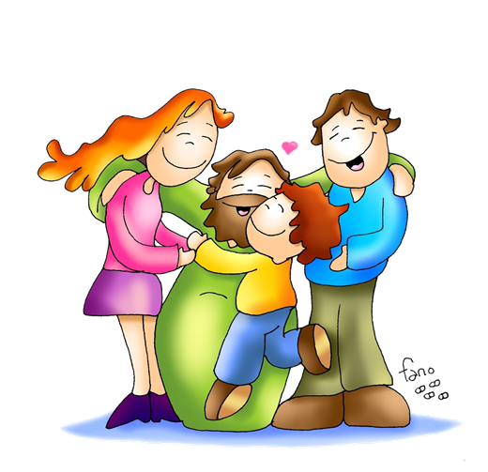
NADIE TE AMA COMO YO
Cuánto he esperado este momento,
cuánto he esperado que estuvieras así.
Cuánto he esperado que me hablaras,
cuánto he esperado que vinieras a mí.
Yo sé bien lo que has vivido,
yo sé bien lo que has llorado,
yo sé bien lo que has sufrido,
pues de tu lado no me he ido.
1/4

Slide 26
Pues nadie te ama como yo,
pues nadie te ama como yo.
Mira a la cruz,
esa es mi más grande prueba.
Nadie te ama como yo.
Pues nadie te ama como yo,
pues nadie te ama como yo.
Mira a la cruz fue por ti, fue porque te amo.
Nadie te ama como yo.
2/4

Slide 27
Yo sé bien lo que me dices,
aunque a veces no me hablas,
yo sé bien lo que en ti sientes,
aunque nunca lo compartas.
Yo a tu lado he caminado,
junto a ti yo siempre he ido,
aún a veces te he cargado,
yo he sido tu mejor amigo.
3/4

Slide 28
Pues nadie te ama como yo,
pues nadie te ama como yo.
Mira a la cruz,
esa es mi más grande prueba.
Nadie te ama como yo.
Pues nadie te ama como yo,
pues nadie te ama como yo.
Mira a la cruz fue por ti, fue porque te amo.
Nadie te ama como yo.
4/4

Slide 29

ODIO POR AMOR
Es tiempo de cambiar…
Es tiempo de cambiar…
Es tiempo de saber pedir perdón.
Es tiempo de cambiar en la mente de todos
el odio por amor.

Slide 30

¡Gracias mi Dios!
Acción de Gracias

Slide 31
Colecta Día del Seminario
Domingo 16 y Miércoles 19 de Marzo
1.548,50 €
GRACIAS
Retiro de Cuaresma
Viernes 4 de Abril a las 7 de la tarde en el Templo
Vía Crucis Comunitario
Viernes 11 de Abril a las 6:15 de la tarde en el Templo
Niños, Preadolescentes, Adolescentes y Jóvenes
Sábado 5 de Abril a las 12:30 horas
Para toda la Comunidad
Viernes 11 de Abril a las 5 de la tarde
Sacramento
de la
Reconciliación
 va-cristoredentor@archivalladolid.org
 www.cristoredentor.info
www.instagram.com/cristoredentorva

Slide 32
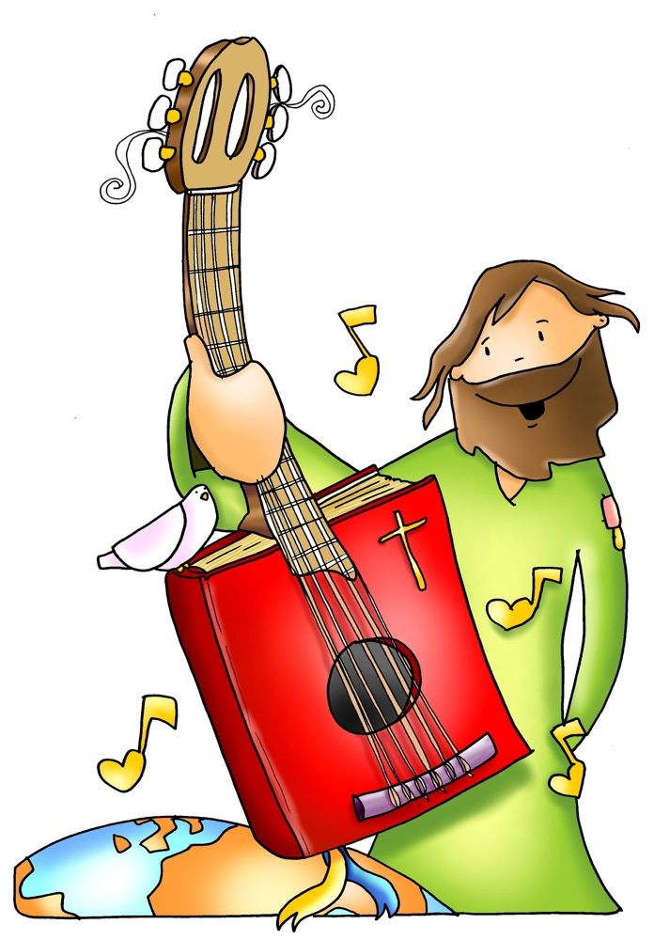

VEN HERMANO
Ven hermano y cántale a Cristo,
a ese Cristo joven
que un día nos redimió.
Haz de tu amor una plegaria,
un simple canto alegre
que el Señor escuchará.
1/4

Slide 33


Ven aquí, canta ya,
no te olvides tú de Cristo.
Piensa que en la cruz
por nosotros Él se dio.
2/4

Slide 34

No te alejes del camino marcado,
que Cristo ha señalado
para acercarnos a Él.
Devuélvele con fe inquebrantable
el amor incuestionable
que nos ha ofrecido Él.
3/4

Slide 35
Ven aquí, canta ya,
no te olvides tú de Cristo.
Piensa que en la cruz
por nosotros Él se dio.
4/4

Slide 36


¡FELIZ DÍA DEL SEÑOR!
¡COMPÁRTELO CON LOS DEMÁS!

